Slide 1
חיבור הים לאקדמיה וחינוך:
ההזדמנות של עתלית

Slide 2
הגדרת החזון:
חיבור פיזי ואקדמי למרחב הימי, כדי לפתח מחקר יישומי לשימוש במשאבי הים דרך הערכיות של עתלית
מתנדבי עתלית:
יפתח כהן, יו"ר ועדת תיירות, 054-4201050, aailtd@gmail.com
שי גלבוע, חבר מליאת המוא"ז חוף הכרמל , 052-5020669 , gilboa.shai@gmail.com

Slide 3
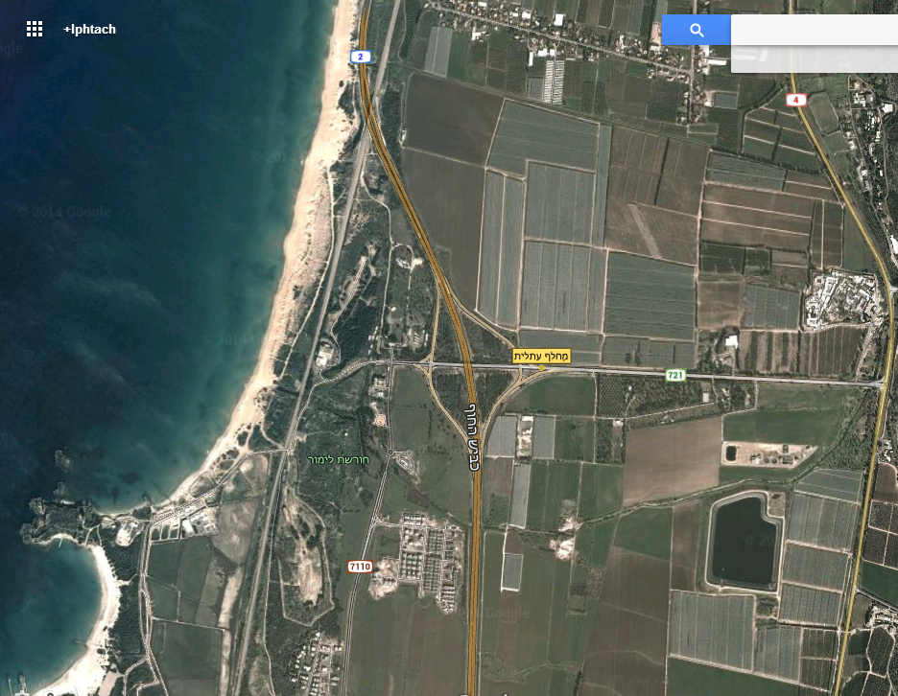
עוגן צפוני – יתרון במימוש חזון יוצא דופן [מפה 3]
תיירות (מלונאות, מרפא, פנאי, בילוי, ספורט ונופש), תעסוקה, מסחר

Slide 4
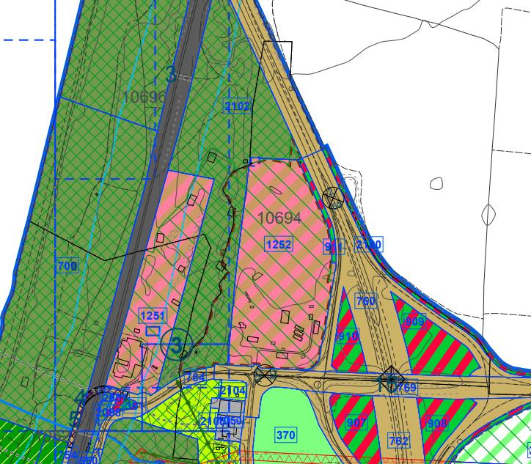
עוגן צפוני 1:
המקום במחפורת או בסמוך לחוף הצפוני
בית הקירור

Slide 5
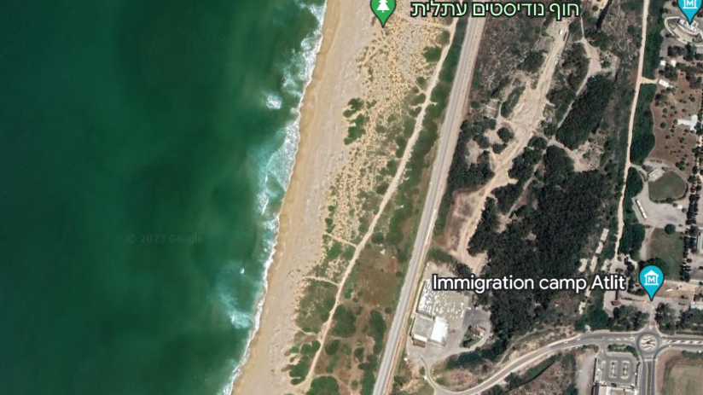
מתחם המחפורות – צפון עתלית
בית הקרור
200 מטר

Slide 6
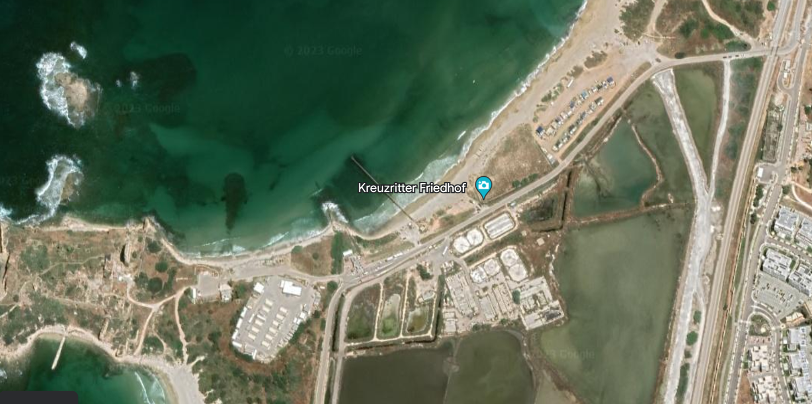

מתחם חוף המבצר – צפון עתלית
דק לים - נוכחי

Slide 7
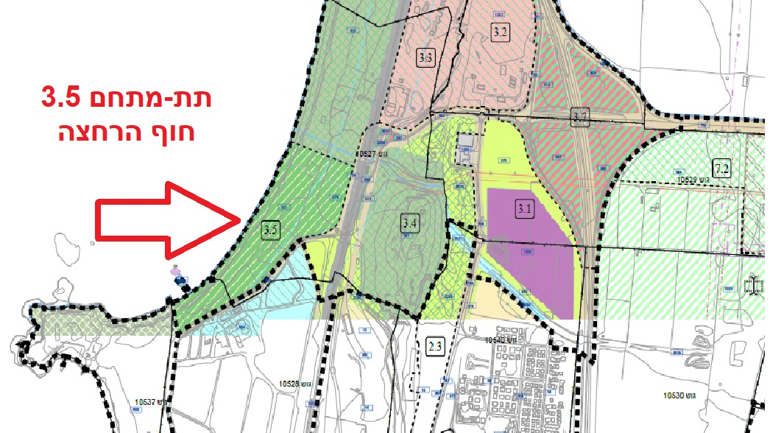

Slide 8
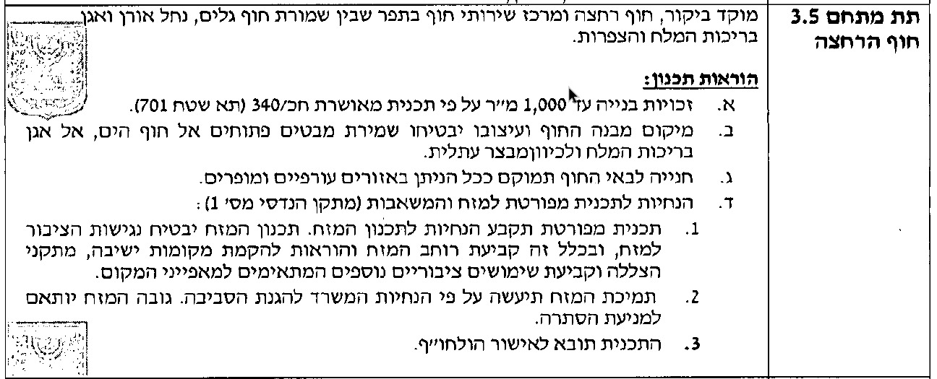

Slide 9
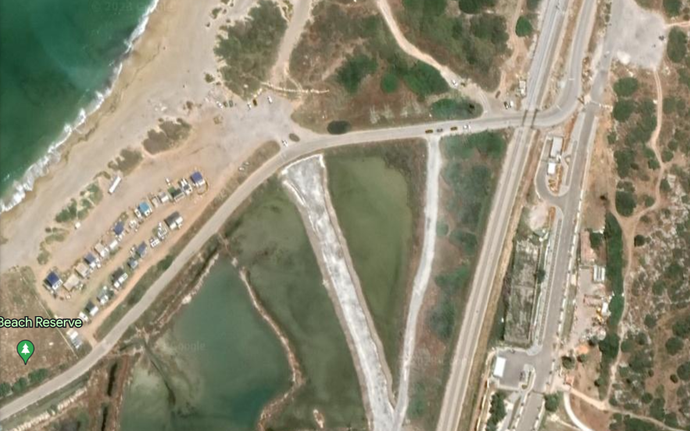
עוגן צפוני
2 האנגרים הבריטיים
לשימור – 3,000 מ"ר

Slide 10
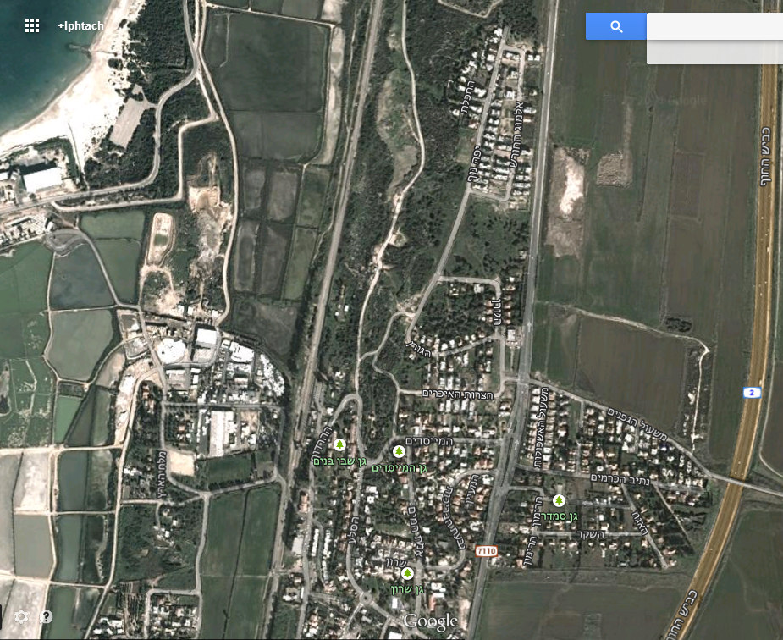
מרכז עירוני עתלית –יתרון הנגישות והנוף הפתוח [מפה 1]
תעסוקה, מסחר, שירותים,
היקף של עד 150,000 מ"ר
על בסיס תחנת הרכבת
אפשרות למרכז חינוכי הכולל חטיבה עליונה, חט"ב, מרכז קהילתי וספורט
"עירוני מעורב" היכן שהמפעלים

Slide 11
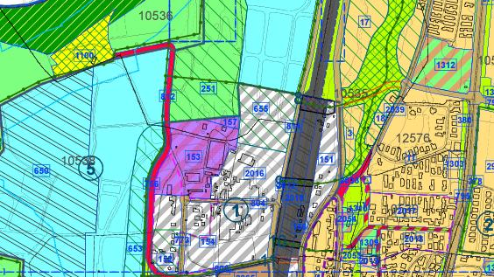
מע"ר ["1" מרכז עסקים ראשי] עתלית על בסיס תחנת הרכבת

